Slide 1

Գենդերային հավասարության ինտեգրումը պահպանվող տարածքների և ագրոկենսաբազմազանության կառավարման մեջ՝ «ՀՀ կենսաբանական բազմազանության ազգային ռազմավարության և գործողությունների ծրագրի» շրջանակում
Էմմա Անախասյան, ՀԿՀԱԱՇՄ ՀԿ
8 մայիսի 2026թ․

Slide 2
Նախաբան
Կանանց դերերն ու պարտականությունները հաճախ նրանց դնում են բնության հետ անմիջական շփման մեջ, և այդ պատճառով նրանք կարող են ունենալ հարուստ գիտելիքներ տեղական տեսակների, դրանց կիրառության և կառավարման վերաբերյալ։
«Կունմին-Մոնրեալի գլոբալ կենսաբազմազանության շրջանակ»-ի C բաժինը՝ ներառում է գենդերին վերաբերող բաժին (T22, T23) և նշում է, որ շրջանակի հաջող իրականացումը կախված է գենդերային հավասարության ապահովումից, կանանց և աղջիկների հզորացումից, ինչպես նաև անհավասարությունների նվազեցումից։

Slide 3
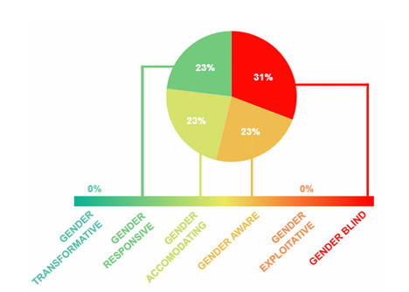
Գենդերային ինտեգրում
2025թ. ապրիլին ներկայացված 13 NBSAP-ների ուսումնասիրության հիման վրա
Source: A CBD Women’s Caucus & IUCN
Policy brief - October 2025։ https://cbdwomenscaucus.org/wp-content/uploads/2025/10/Final-English-Policy-brief-Assessing-the-Gender-responsiveness-of-NBSAPs.pdf

Slide 4
ԿԵՆՍԱԲԱԶՄԱԶԱՆՈՒԹՅԱՆ ԱԶԳԱՅԻՆ ՌԱԶՄԱՎԱՐՈՒԹՅՈՒՆ (2025-2030)
5․ ԳՈՐԾՈՂՈՒԹՅՈՒՆՆԵՐԻ ԾՐԱԳԻՐԸ ներառում է գենդերին ուղղված հետևյալ գործողությունները․
Կետ 15․ Կենսաբազմազանության և էկոհամակարգերի պահպանության, բարելավման, խախտված կենսամիջավայրերի վերականգնման ազգային նպատակներ և խնդիրներ․
Ենթակետ 30, այն է կենսաբազմազանության պահպանման ոլորտում ապահովել գենդերային հավասարությունը։

Slide 5
ԿԵՆՍԱԲԱԶՄԱԶԱՆՈՒԹՅԱՆ ԱԶԳԱՅԻՆ ՌԱԶՄԱՎԱՐՈՒԹՅՈՒՆ (2025-2030)
Կետ19․Կենսաբազմազանության կառավարման արդյունավետությունը և ֆինանսավորումը․
Ենթակետ 6․ համայնքային կառավարման ուժեղացումը, շահագրգիռ կողմերի ներգրավման ապահովումը, գենդերային հավասարության խթանումը։

Slide 6
ՀՀ ԿԵՆՍԱԲԱԶՄԱԶԱՆՈՒԹՅԱՆ 2025-2030 ԹԹ․ ԳՈՐԾՈՂՈՒԹՅՈՒՆՆԵՐԻ ԱԶԳԱՅԻՆ ԾՐԱԳԻՐ
ԱՐՄ Թ30: Ապահովել գենդերային հավասարությունը
Մինչև 2030 թ․ ապահովել գենդերային հավասարակշռված որոշումների ընդունումը և խթանել կանանց առաջնորդությունը և ներկայացվածությունը կենսաբազմազանության պահպանության ոլորտում:

Slide 7
ՀՀ ԿԵՆՍԱԲԱԶՄԱԶԱՆՈՒԹՅԱՆ 2025-2030 ԹԹ․ ԳՈՐԾՈՂՈՒԹՅՈՒՆՆԵՐԻ ԱԶԳԱՅԻՆ ԾՐԱԳԻՐ
30.1 Իրականացնել կենսաբազմազանության ոլորտում կանանց մասնակցությունը խոչընդոտող իրավական բացերի և ինստիտուցիոնալ կարողությունների վերլուծություն։
30.2 Ներդնել բնության հատուկ պահպանվող տարածքներում և էկոպարեկային ծառայությունում կանանց մասնակցության խթաններ և կանանց մասնակցությունը խրախուսող իրավական կարգավորումներ։
30.3 Խթանել կենսաբազմազանության վերաբերյալ ավանդական գիտելիքի պահպանում և տարածում, որի հիմնական կրողները կանայք են։

Slide 8
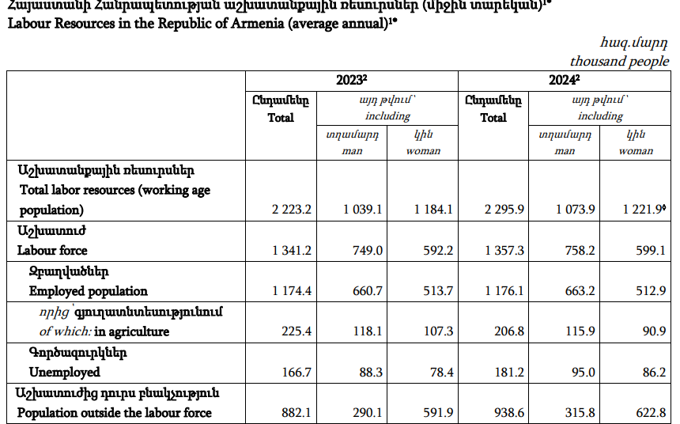
Կանանց ընդգրկվածությունը գյուղատնտեսության մեջ
Source: www.armstat.am

Slide 9
Կանանց ընդգրկվածությունը գյուղատնտեսության մեջ
Կանանց հիմնական մասը (82.1%) աշխատում է ոչ ֆորմալ ձևով (FAO, 2018)
Կանայք ունեն էկոլոգիական գիտելիքներ
Գյուղական կանայք էկոհամակարգերի հիմնական օգտվողներն են
Վայրի աճող բույսերի, հատապտուղների, սնկերի և դեղաբույսերի հավաքում

Slide 10
Կանանց ընդգրկվածությունը գյուղատնտեսության մեջ
Կանայք համարվում են պահպանվող տարածքների մերձակա բնակավայրերի խոցելի խումբ
Գյուղաբնակ կանայք առանցքային են առողջ և անվտանգ սննդի աճեցման գործում
Կանայք պահպանում են ավանդական սորտերը և ագրոկենսաբազմազանությունը

Slide 11
Առաջարկություններ
Պարբերաբար իրականացնել գենդերային վերլուծություններ՝ բացահայտելու համակարգային անհավասարությունները հողի, ռեսուրսների, որոշումների կայացման և օգուտների հասանելիության մեջ։
Ինտեգրել միջսեկտորային մոտեցումը շահառուների քարտեզագրման, կառավարման շրջանակների և կարողությունների զարգացման նախաձեռնությունների մեջ։
Իրազեկման ծրագրեր՝ ուղղված կանանց՝ որպես կենսաբազմազանության պահպանողներ
Աջակցություն կանանց կողմից առաջնորդվող ավանդական գործելակերպերին

Slide 12
Առաջարկություններ
Մշակել առանձին Գենդերային գործողությունների ծրագիր (GAP), որը կապակցված է NBSAP-ի նպատակներին և մոնիթորինգի են ենթարկվում հստակ ցուցանիշների միջոցով։
Ինստիտուցիոնալացնել գենդերազգայուն բյուջետավորումը կենսաբազմազանության և բնապահպանական ֆինանսավորման մեխանիզմներում։
Հավաքագրել և կիրառել սեռով տարանջատված տվյալներ մոնիթորինգի, գնահատման և հաշվետվության փուլերում։

Slide 13
Առաջարկություններ
Իրականացնել գենդերային աուդիտներ և սոցիալական ազդեցության գնահատումներ՝ քաղաքականությունների արդյունավետությունը գնահատելու համար։
Հատկացնել հատուկ ֆինանսական և տեխնիկական ռեսուրսներ՝ գենդերազգայուն իրականացման համար ինստիտուցիոնալ կարողությունների զարգացման նպատակով։
Ընդունել ագրոէկոլոգիական գործելակերպեր պահպանվող տարածքների բուֆերային գոտիներում։

Slide 14
Առաջարկություններ
Աստիճանաբար դադարեցնել վտանգավոր պեստիցիդների օգտագործումը (ներառյալ՝ PFAS-ի հետ կապված ռիսկերը, որտեղ կիրառելի է)։

Slide 15
Շնորհակալություն

